Slide 1
SCD 周例会-结构
鲁兵 熊佳继
2026-06-22

Slide 2
时间节点
时间 | 工作安排
4月10日 | 完成蜂窝板试验件的埋件细化设计，提交给3家审核迭代（已完成）
5月15日 | 完成蜂窝板试验件的迭代设计、内部评审，确定加工意向厂家（已完成）
6月10日 | 完成蜂窝板试验件的采购审批流程，正式签合同投产（已完成电子竞价、正在申请合同）
6月18日 | 完成束流试验件工装的设计，投产时间根据束流节点确定（已完成束流包装盒的设计，正在设计PID工装）
7月30日 | 完成结构热控件的招投标，结构投产（完成预招标会，正在修改招标文件）
7月26日 | 西交大完成Super-Ladder力学仿真，确定点胶及AIREX支撑架的设计
9月10日 | Super-Ladder与蜂窝板装配工装到货
9月17日 | 蜂窝板试验件产品到货
10月17日 | 完成工艺验证试验
11月15日 | 结构热控件产品到货
11月30日 | 完成结构热控件热实施，装配，应力筛选试验，交付总体

Slide 3
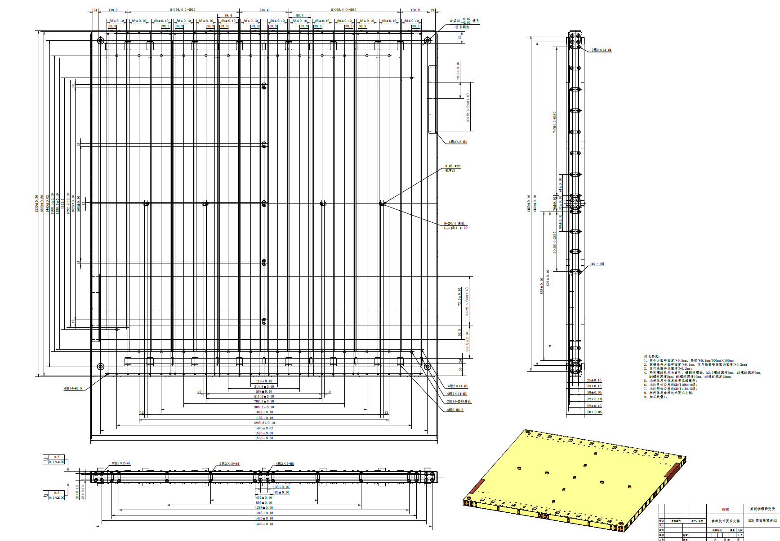
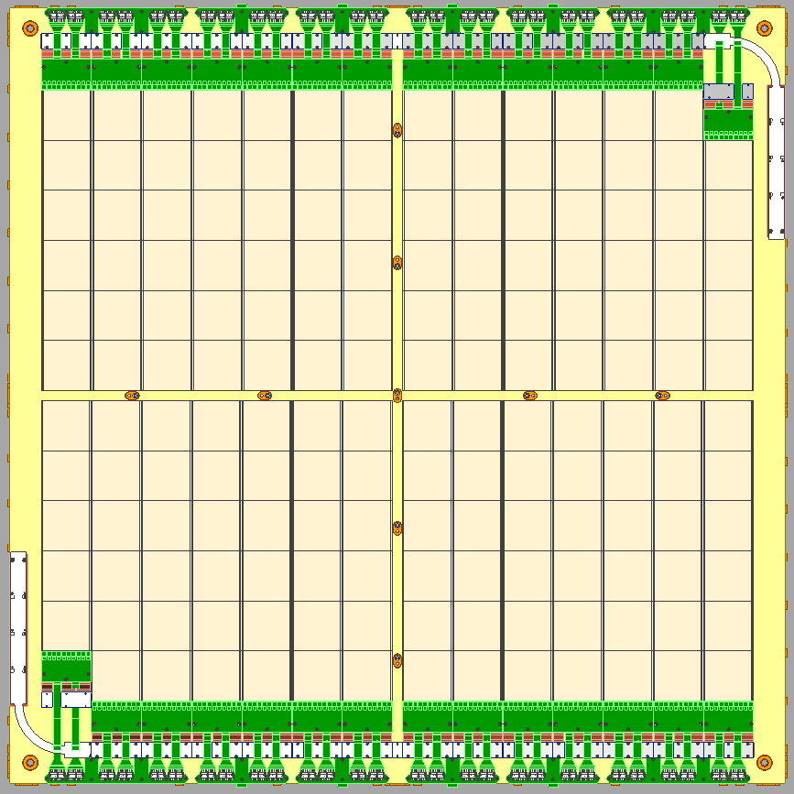
工作(1)：蜂窝板试验件
已完成合同签署；
将更新后的模型、图纸发送至529技术人员。

Slide 4
工作(2)：结构热控件
完成结构的预招标会，正在修改招标文件。

Slide 5
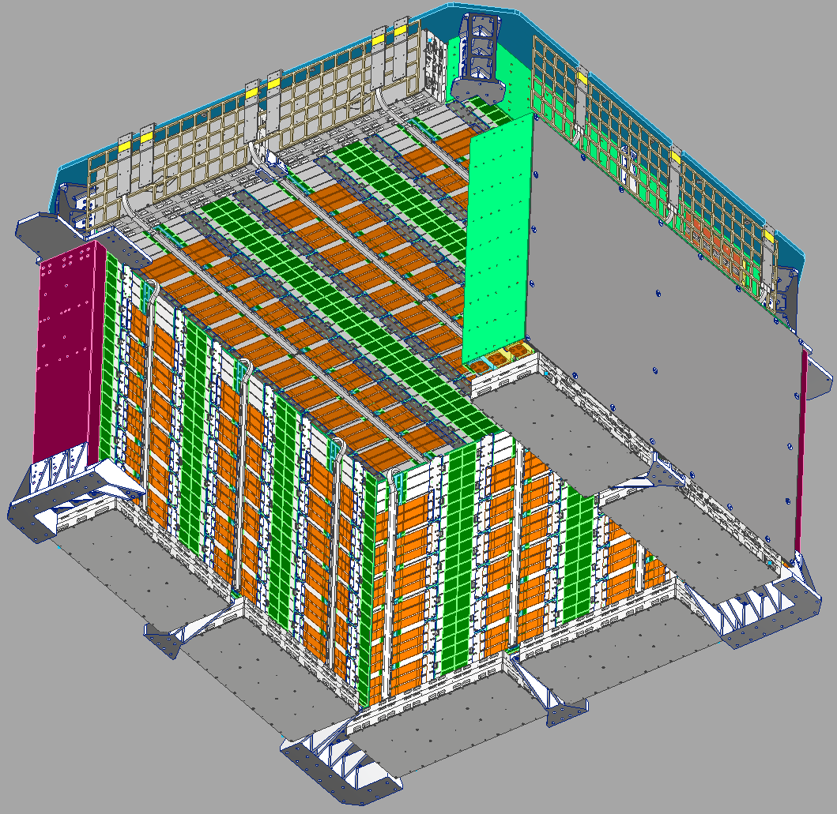
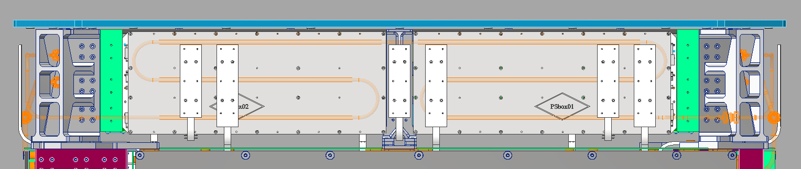
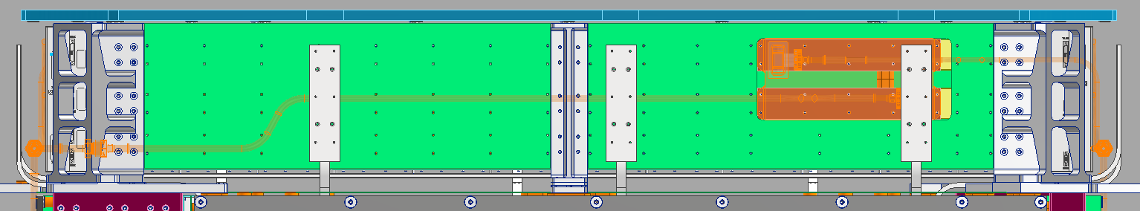
工作(3)：更新PSD&SCD模型
已基本完成模型更新；
待细化：
侧面蜂窝板埋件设计
辐射器支架细化设计

Slide 6
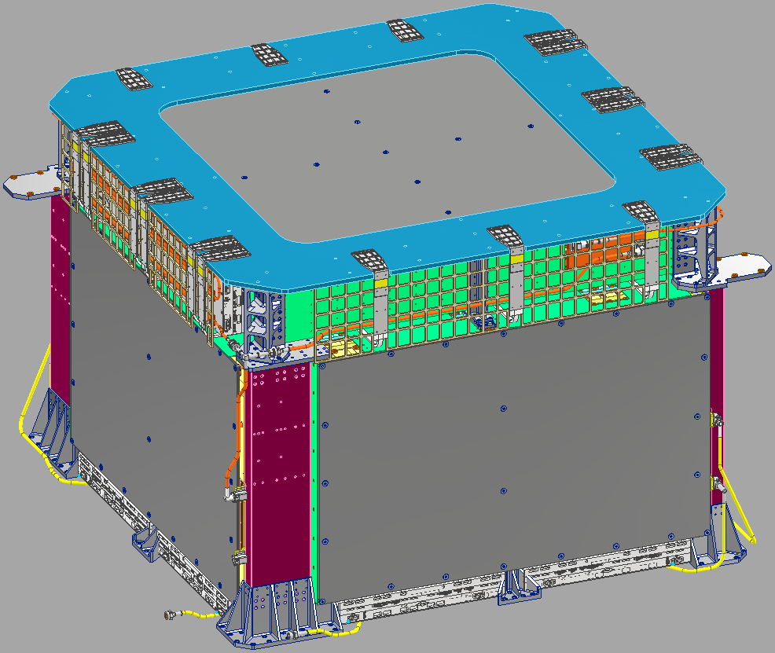
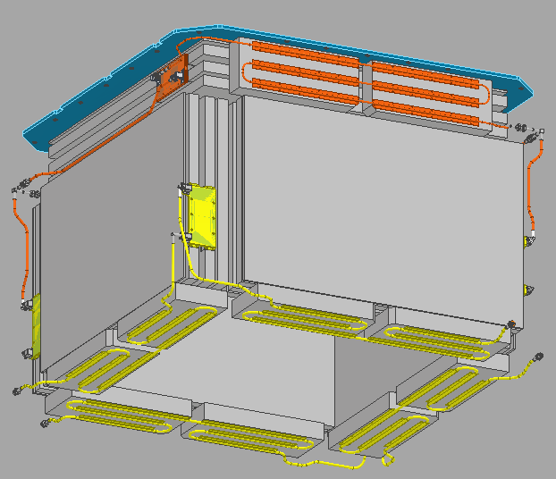
工作(4)：总体相关工作
与热控子系统迭代了几轮SCD冷板、盘管的接口，已基本确认所有接口；
热控子系统希望签署协调单的形式确认接口设计，我跟他们说只签到结构热控件。

Slide 7
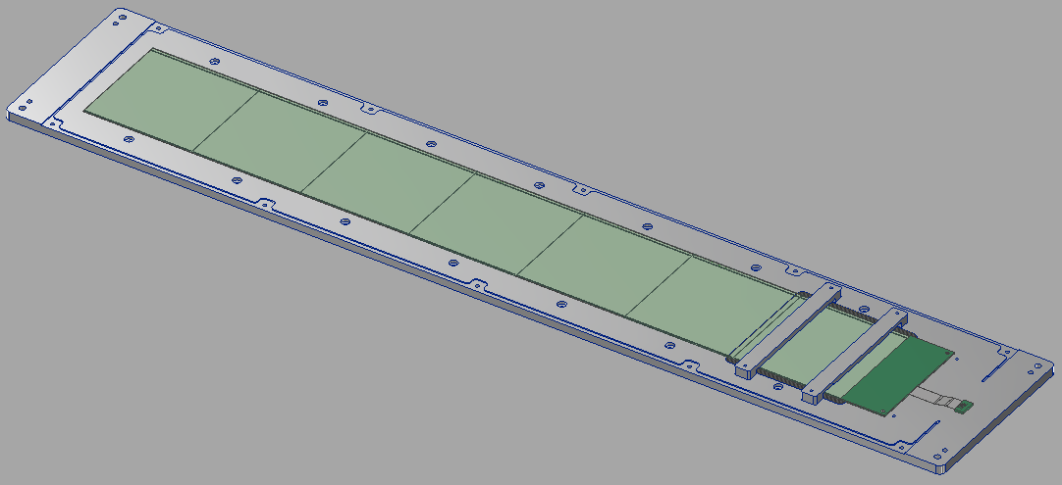
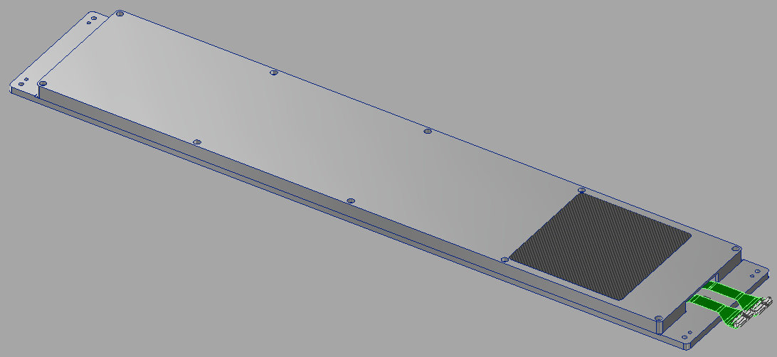
工作(5)：束流试验工装
完成束流包装盒的设计，正在进行PID工装的设计

Slide 8
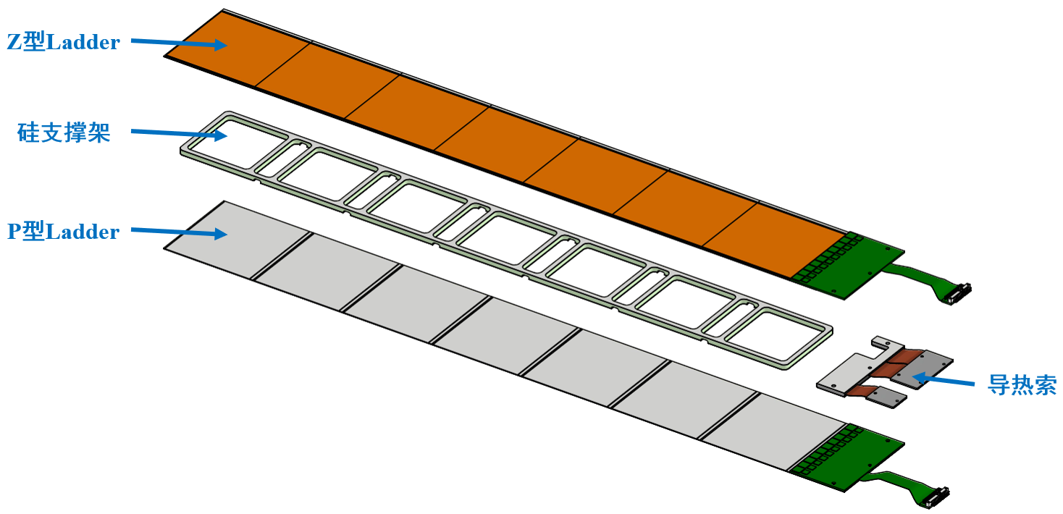
工作(6)：Super-Ladder力学仿真
西交大正在进行Super-ladder的力学仿真，目前反馈正在调试仿真模型

Slide 9
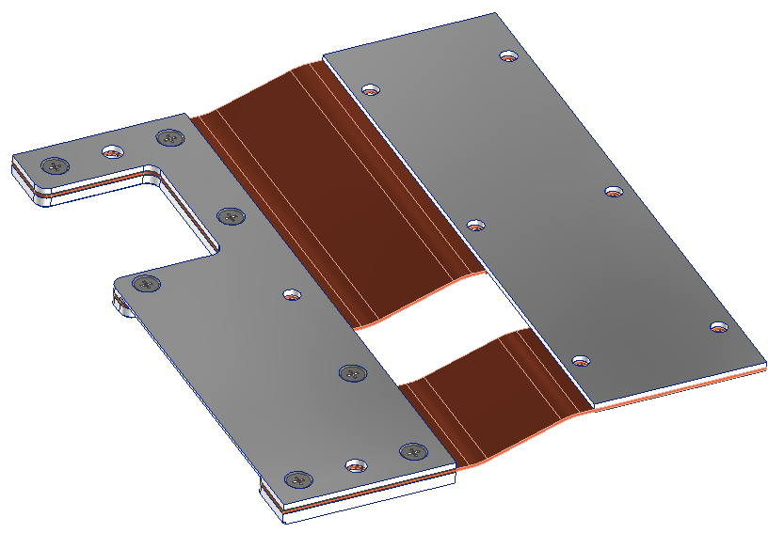
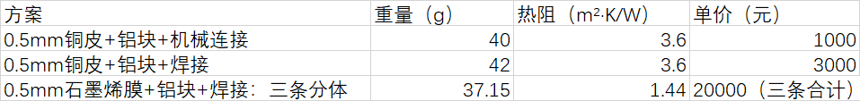
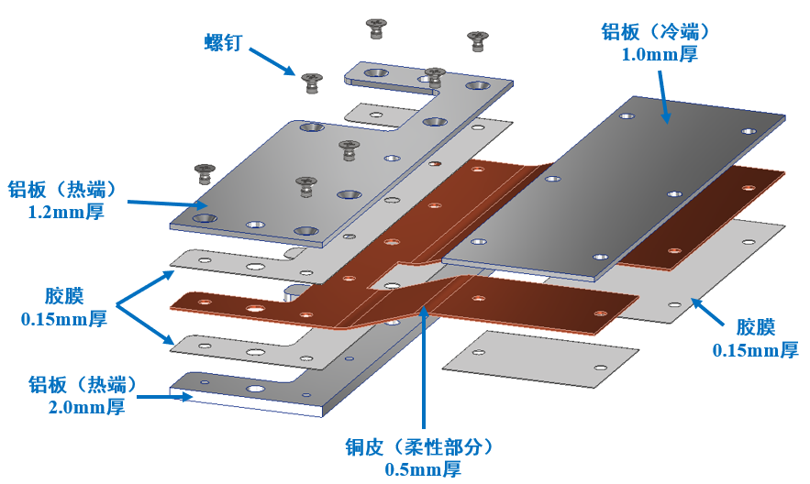

工作(7)：导热索迭代
迭代SCD导热索的设计。
已收到两家关于免焊接铜导热索、焊接铜导热索、焊接石墨导热索三种方案中重量、温差和单价的对比表。
三种导热索重量、热阻和单价的对比（北科大）
上周未收到反馈
三种导热索重量、热阻和单价的对比（北化工）
请北科大试加工免焊接铜、焊接铜导热索各一件
免焊接导热索设计图

Slide 10
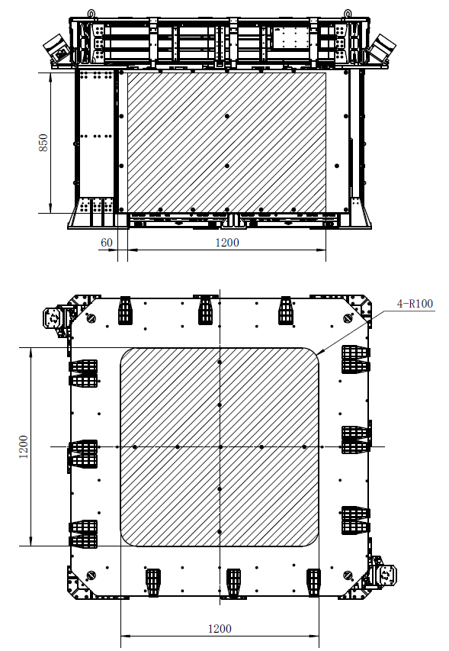
工作(8)：微流星挡板设计
与511完成微流星挡板初步讨论，并提供设计参数做细化设计及仿真
要求：
不能用金属
芳纶布等物质的累计厚度不超过2mm；
挡板安装在碳蜂窝板的外侧；
挡板外侧包覆20单元的多层隔热组件
完成一轮线上讨论
重点防护位置示意图

Slide 11
本周计划
上周计划完成情况：
完成蜂窝板之外其他结构的设计（已完成，还有细节需修改）；
完成结构热控件招标文档的编写（已完成预招标评审）；
完成束流试验工装的设计（正在进行）；
完成冷板、盘管的接口设计（已完成，待签协调单）；
与529厂确定蜂窝板试验件的最终版设计（已完成）；
本周计划：
完成结构招标文档的修改；
完成结构热控件冷板、盘管接口协调单的签署；
完成电性件IDS单的签署；

